Slide 1

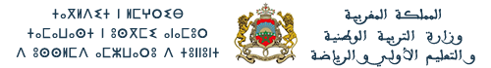



المستوى
الرياضيات
1
تفكيك العددين 2 و3.
الأسبـــــــــــــــــــــــــــــــــــــــــوع 1
المقاعد
محدودة
المرحلة
المرحلة 1
المرحلة 1
الدرس الثالث
1
نسخة تجريبية موجهة لمؤسسات الريادة
نسخة قيد التطوير

Slide 2


خاص بالأستاذ
توجيهات لاستعمال العرض
شرائح خاصة بالأستاذ(ة)
إرشادات للشروحات والتعليمات التي يجب على الأستاذ(ة) قولها
أمثلة على التوجيهات للأستاذ(ة)
يقرأ المدرس الأرقام بإنشاد

Slide 3

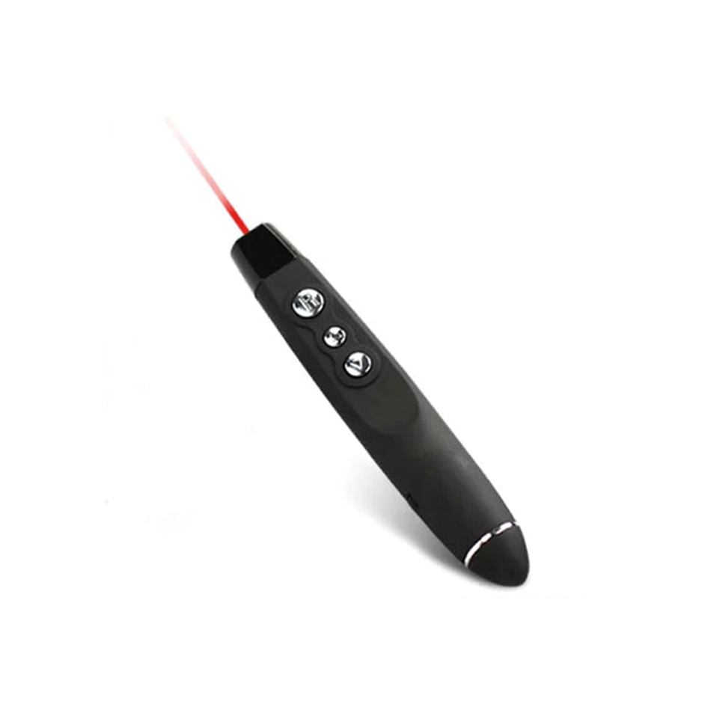



الشروط والوسائل الديداكتيكية والتقنية
حاسوب جاهز يتضمن شرائح الدرس
مؤشر الليزر
مطابقة الشرائح لإطار العرض
المذكرة اليومية - خطاطة ذهنية

Slide 4
خاص بالأستاذ
تنظيم حصص الأسبوع التربوي الأول
عد وتعداد عناصر مجموعة من 1 إلى 5
الدرس 1
قراءة وكتابة الأعداد من 1 إلى 5
الدرس 2
تفكيك العددين 2 و3
الدرس 3
تفكيك العددين 4 و5
الدرس 4
الاستراتيجيات
مراجعة دروس الأسبوع الأول

Slide 5
درس اليوم
تفكيك العددين 2 و3.

Slide 6

خاص بالأستاذ
المقاعد
محدودة
55
مراحل الحصة
دقيقة
افتتاح الحصة
1
3 دقائق
أنشطة تمهيدية
2
15 دقيقة
النشاط الرئيسي
3
15 دقائق
أنشطة التدرب والتعمق : ممارسة مستقلة
4
20 دقيقة
اختتام الحصة
5
2 دقائق

Slide 7


خاص بالأستاذ
عند نهاية الحصة
على الأقل 80% من المتعلمين سيكونون قادرين على:
تفكيك العددين 2 و3.
الكفاية:

Slide 8
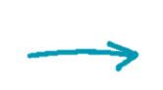
1. افتتاح الحصة
نشاط اعتيادي

Slide 9

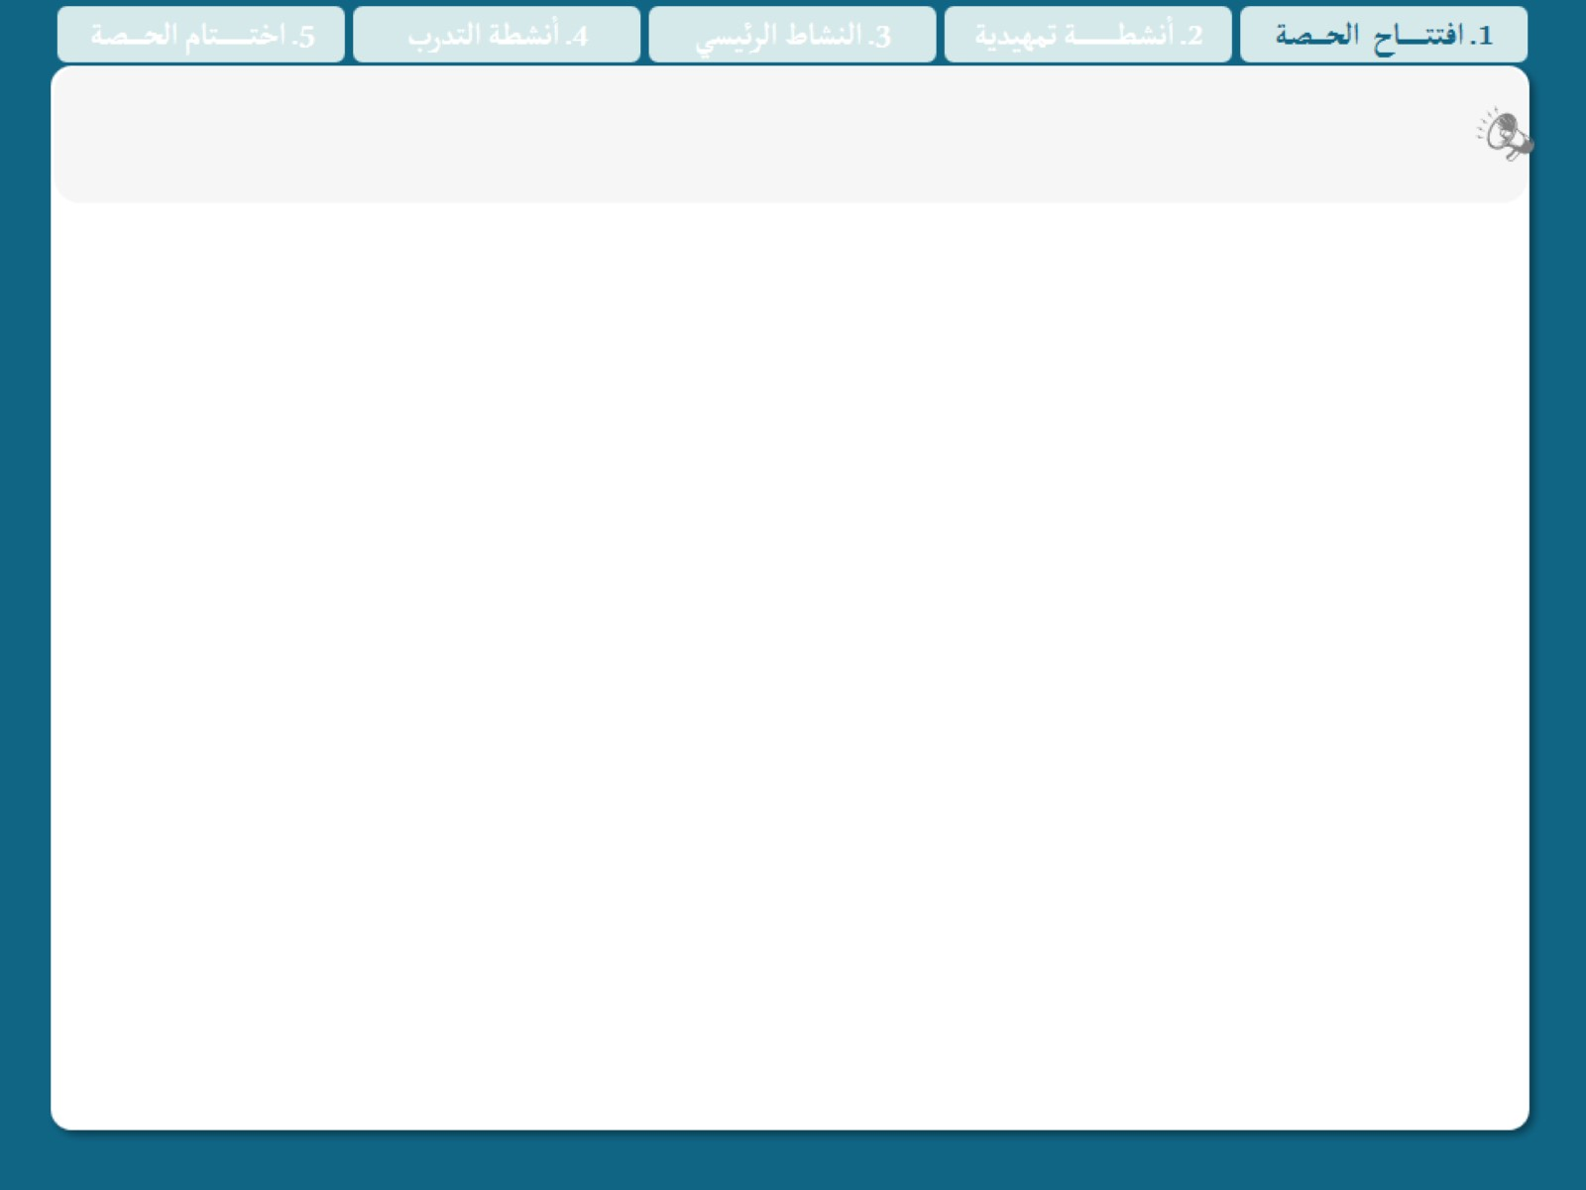

مرحبا أبنائي، سنبدأ درس اليوم

Slide 10
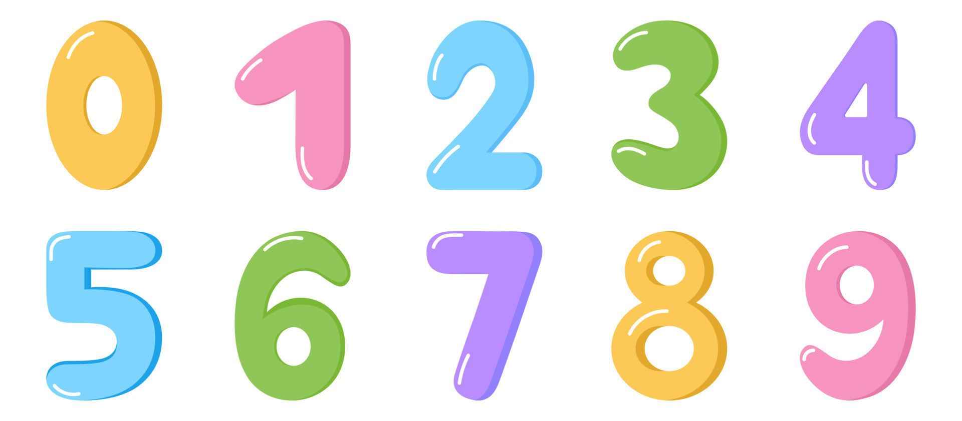
سنقرأ جماعة الأرقام.
يعيد المدرس(ة) القراءة عدة مرات مع المتعلمين

Slide 11
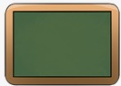
خذوا الألواح.

Slide 12
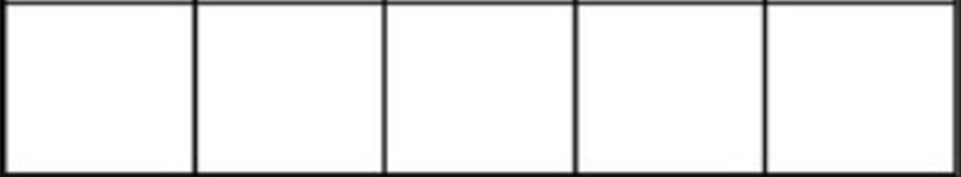
اكتبوا عدد الأقراص بالأرقام.

Slide 13

1
نصحح. واحد.
واحِدٌ

Slide 14
اكتبوا عدد الأقراص بالأرقام.

Slide 15
2
نصحح. اثنان.
اِثْنانِ

Slide 16
اكتبوا عدد الأقراص بالأرقام.

Slide 17
3
نصحح. ثلاثة.
ثَلاثَةٌ

Slide 18
اكتبوا عدد الأقراص بالأرقام.

Slide 19
4
نصحح. أربعة.
أَرْبَعَةٌ

Slide 20
اكتبوا عدد الأقراص بالأرقام.

Slide 21
5
نصحح. خمسة.
خَمْسَةٌ

Slide 22
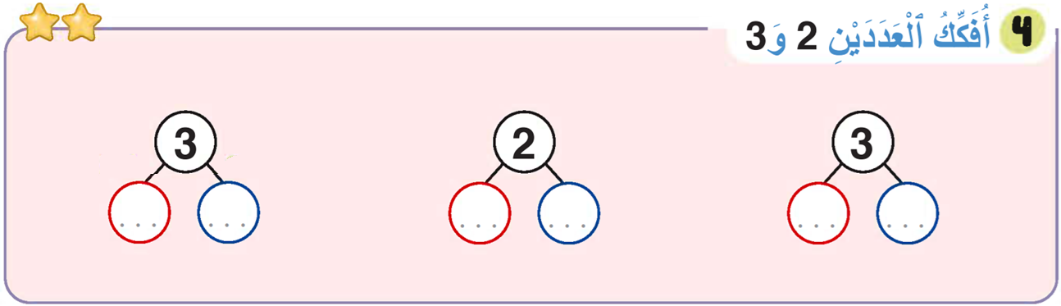
في درس اليوم سنتعلم كيف نفكك العددين 2 و3.

Slide 23




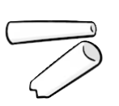
ضعوا أدواتكم على الطاولة : اللوحة والقلم، الكراسة، قلم الرصاص
قلم الرصاص
كراسة المتعلم
قلم اللبد أو الطبشور
اللوحة

Slide 24

2. أنشطة تمهيدية 1/3

Slide 25
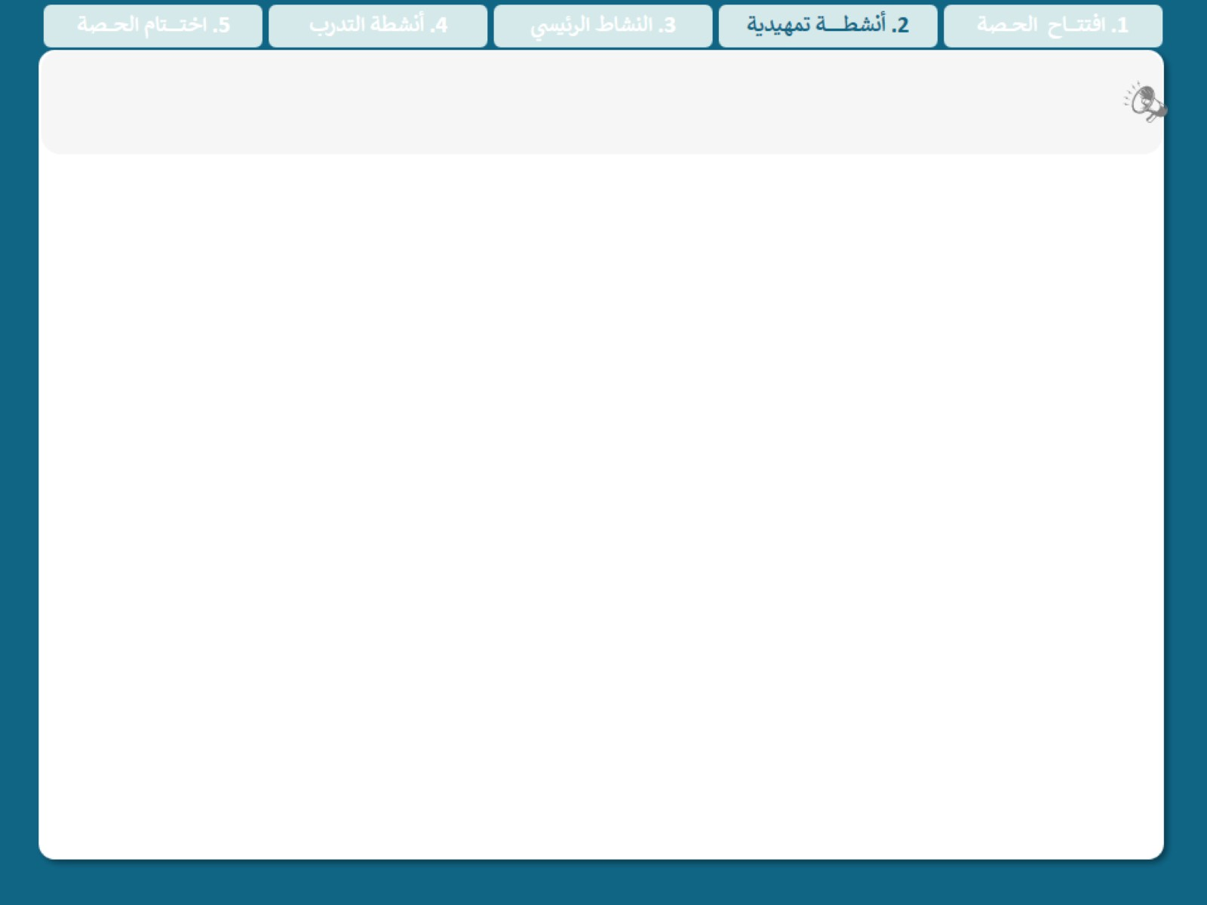
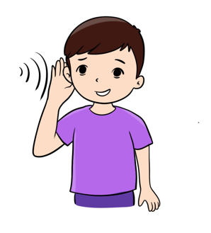



انتبهوا. لدينا تفاحتان ... 2.
2

Slide 26
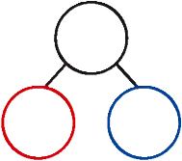
تفاحة واحدة حمراء. أكتب 1 في الدائرة الحمراء.
2
1

Slide 27
وتفاحة واحدة خضراء. أكتب 1 في الخانة الزرقاء.
2
1
1

Slide 28
هكذا قمت بتفكيك العد 2.
العدد 2 هو 1 و1.
2
1
1

Slide 29

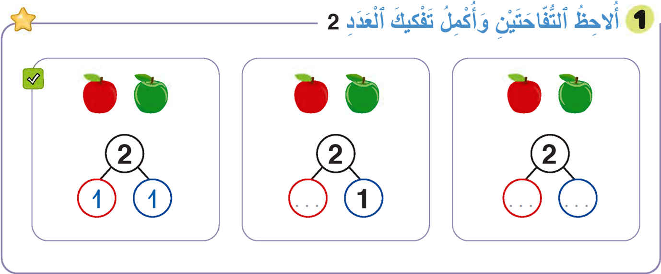
الآن سنشتغل على الكراسات. خذوا الصفحة 12. النشاط رقم 1.

Slide 30
لاحظوا التفاحتين وأكملوا تفكيك العدد 2.

Slide 31
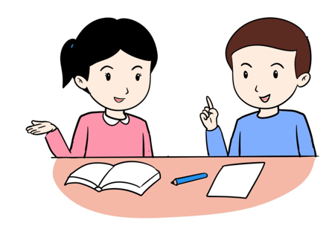
كل واحد منكم يشرح لزميله كيف قام بذلك.

Slide 32
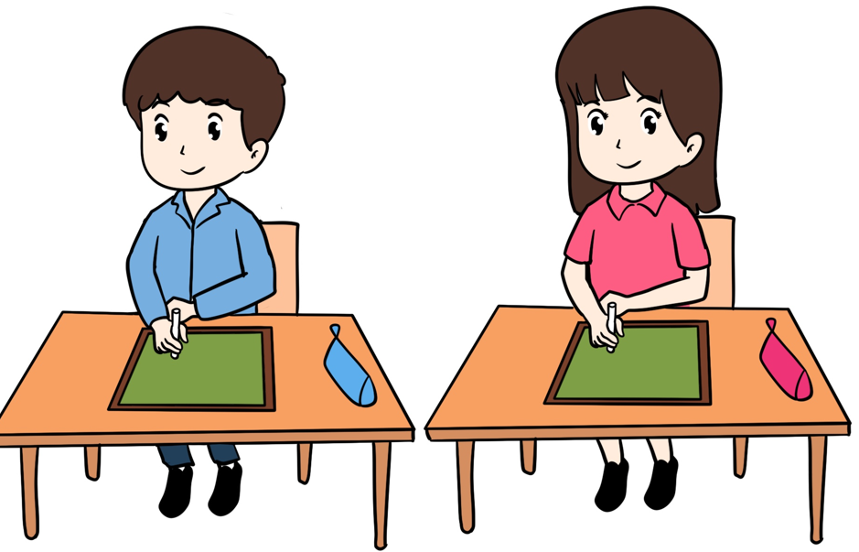
انقلوا النتيجة على الألواح.

Slide 33
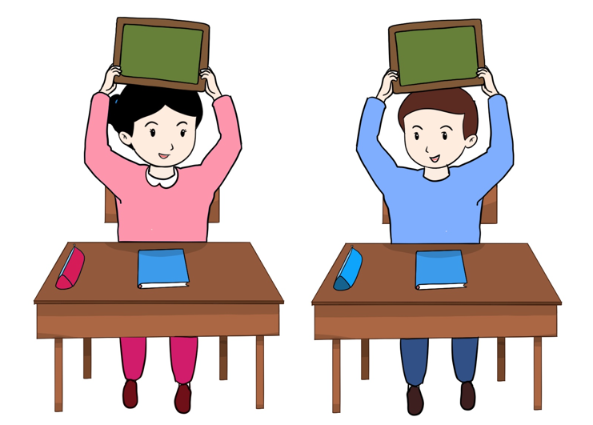
ارفعوا الألواح.

Slide 34
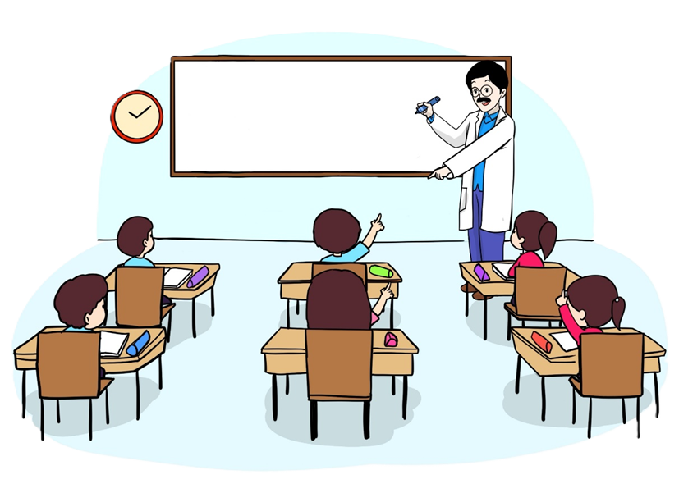
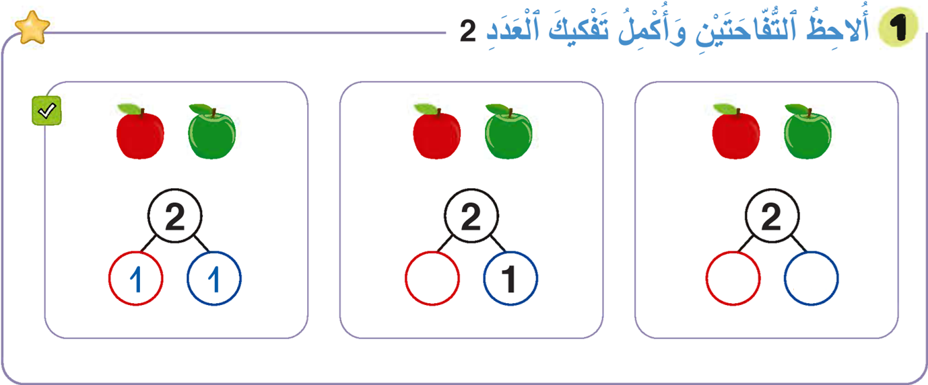
نصحح جماعة.
يتفاعل المدرس(ة) مع التلاميذ.
1

Slide 35
2. أنشطة تمهيدية 2/3

Slide 36
انتبهوا. الآن لدينا 3 تفاحات ... 3.
3

Slide 37
تفاحتان حمراوان. أكتب 2 في الدائرة الحمراء.
3
2

Slide 38
وتفاحة واحدة خضراء. أكتب 1 في الدائرة الزرقاء.
3
2
1

Slide 39
هكذا قمت بتفكيك العدد 3.
العدد 3 هو 2 و1.
3
2
1

Slide 40
انتبهوا. هناك تفكيك آخر للعدد 3.
لاحظوا. لدينا نفس عدد التفاحات ... 3.
3

Slide 41
لكن هذه المرة، لدينا تفاحة واحدة حمراء. أكتب 1 في الدائرة الحمراء.
3
1

Slide 42
وتفاحتان خضراوان. أكتب 2 في الدائرة الزرقاء.
3
1
2

Slide 43
قمت بتفكيك آخر للعدد 3.
العدد 3 هو أيضا 1 و2.
3
1
2

Slide 44
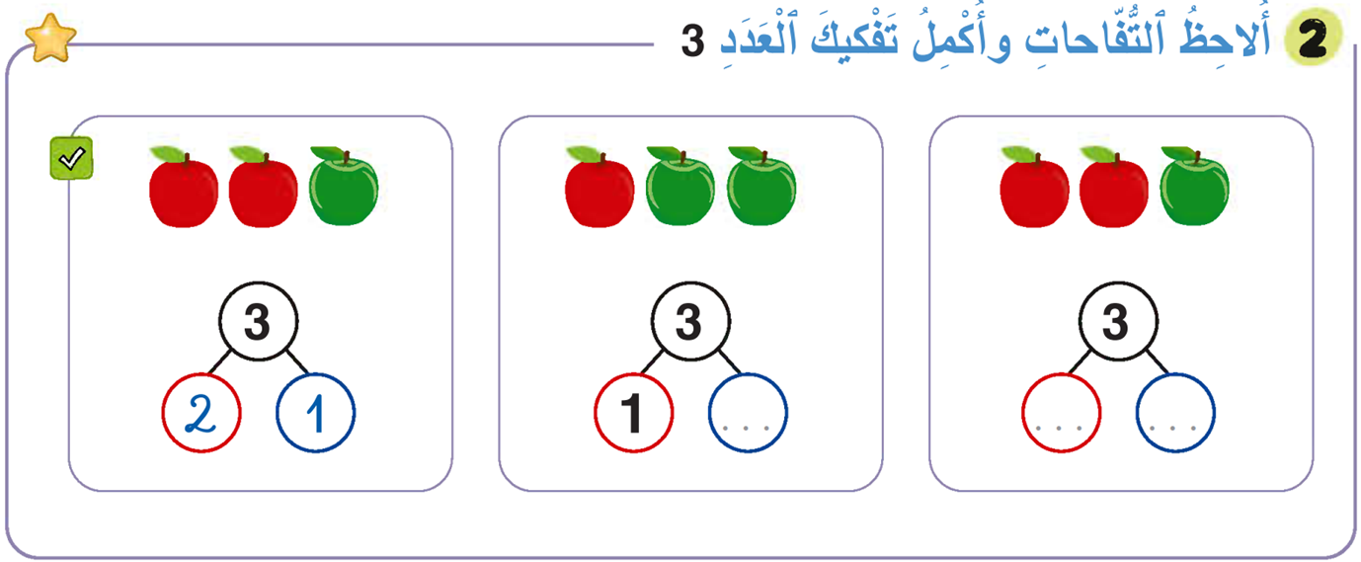
الآن سنشتغل على الكراسات. خذوا الصفحة 12. النشاط رقم 2.

Slide 45
لاحظوا التفاحات وأكملوا تفكيك العدد 3.

Slide 46
كل واحد منكم يشرح لزميله كيف قام بذلك.

Slide 47
انقلوا النتيجة على الألواح.

Slide 48
ارفعوا الألواح.

Slide 49
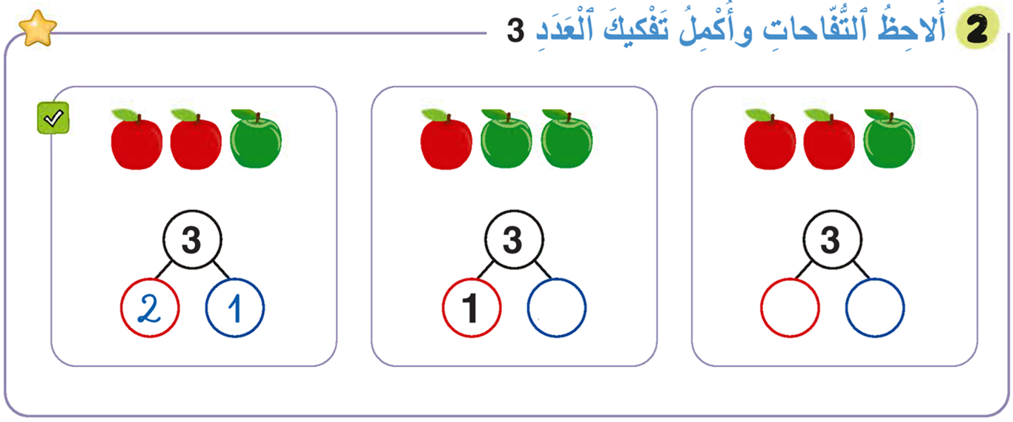
نصحح جماعة.
يتفاعل المدرس(ة) مع التلاميذ.

Slide 50
لاحظوا التفاحات وقوموا بتفكيك العدد 3.

Slide 51
كل واحد منكم يشرح لزميله كيف قام بذلك.

Slide 52
انقلوا النتيجة على الألواح.

Slide 53
ارفعوا الألواح.

Slide 54
نصحح جماعة.
يتفاعل المدرس(ة) مع التلاميذ.

Slide 55
2. أنشطة تمهيدية 3/3

Slide 56

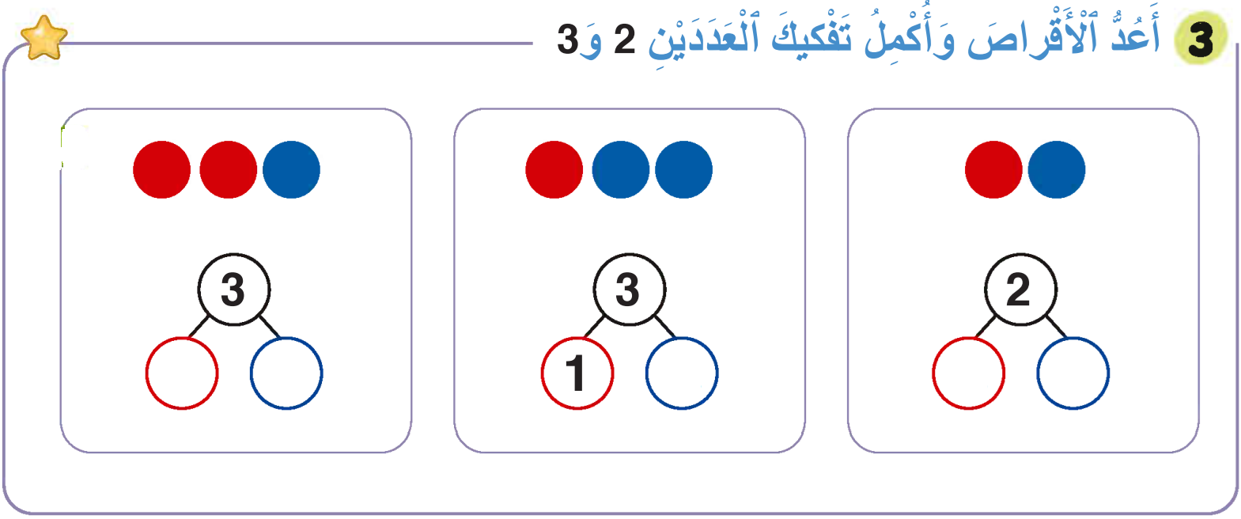
انتبهوا. سأقوم بالجزء الأول من النشاط 3 ... سأعد الأقراص وأفكك العدد 3.

Slide 57
لدينا قرصان أحمران. أكتب 2 في الدائرة الحمراء.

Slide 58
وقرص واحد أزرق. أكتب العدد 1 في الدائرة الزرقاء.
العدد 3 هو 2 و1.

Slide 59
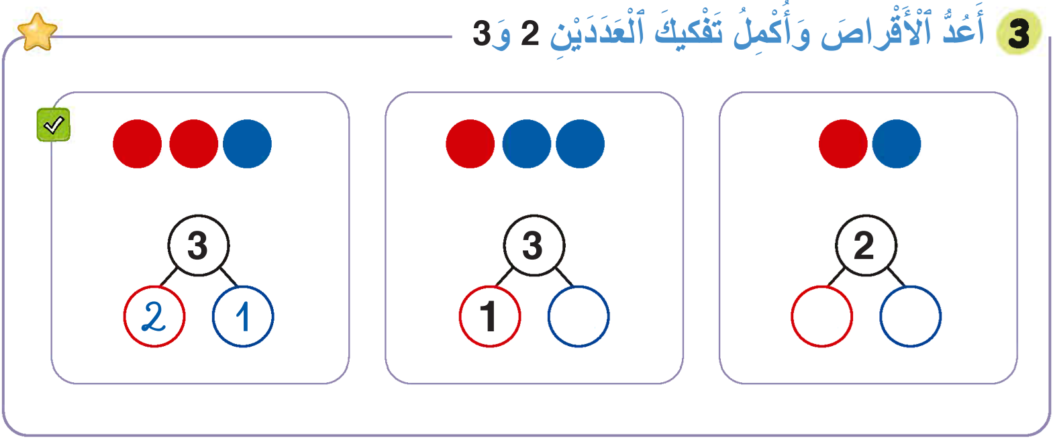
خذوا الكراسات لإنجاز النشاط 3 في الصفحة 12.

Slide 60
قوموا بعد الأقراص، وأكملوا تفكيك العددين 3 و2. كما في المثال. سأمر بين الصفوف لمساعدتكم.

Slide 61
نصحح جماعة.
يتفاعل المدرس(ة) مع التلاميذ.

Slide 62

3. النشاط الرئيسي

Slide 63
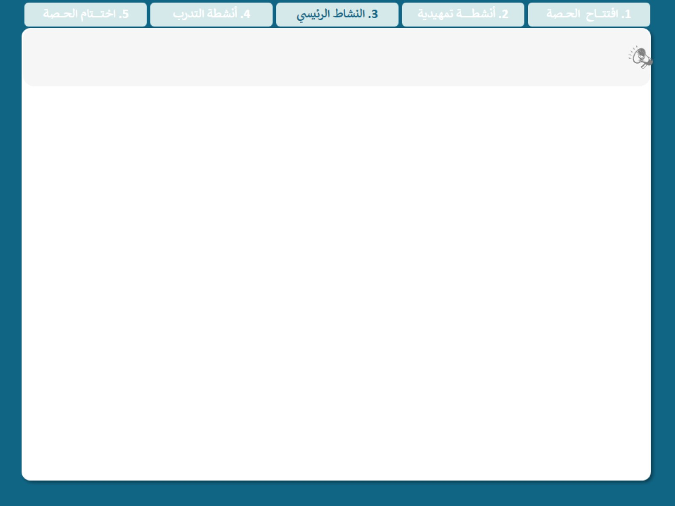
سننتقل الآن إلى النشاط الرئيسي.

Slide 64
انتبهوا. سأقوم بتفكيك العدد 3

Slide 65
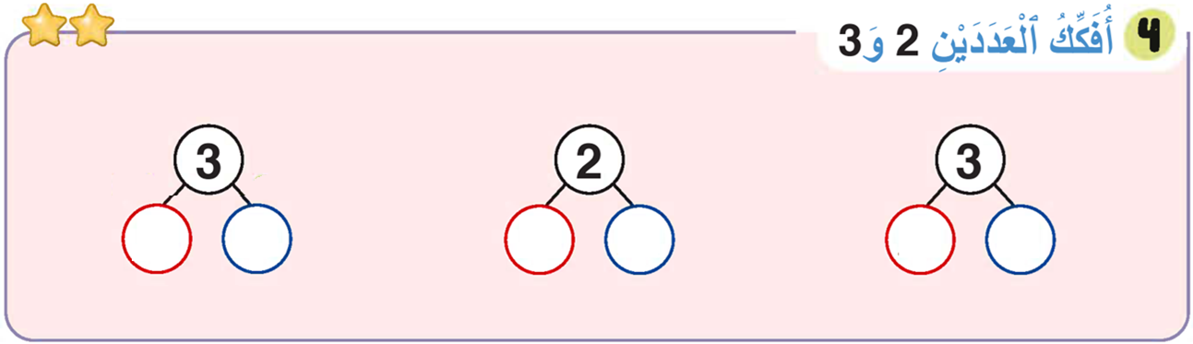
يمكن تفكيك العدد 3 إلى 1 و2. نكتب 1 في الدائرة الحمراء.
يمكن أن يستعين الأستاذ بالمكعبات لنمذجة التفكيك.

Slide 66
ونكتب 2 في الدائرة الزرقاء. العدد 3 هو 1 و2.
يمكن أن يستعين الأستاذ بالمكعبات لنمذجة التفكيك.

Slide 67
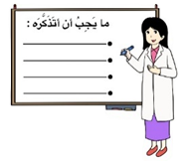
ينبغي أن نتذكر تفكيك العددين 2 و3؟ العدد 2 هو ... و... ؟
?

Slide 68
نعم. العدد 2 هو 1 و1. والعدد 3 هو ... و...؟
2
1
1

Slide 69
نعم. العدد 3 هو 1 و2.
والعدد 3 أيضا هو 2 و1.
2
3
3
1
1
1
2
2
1

Slide 70
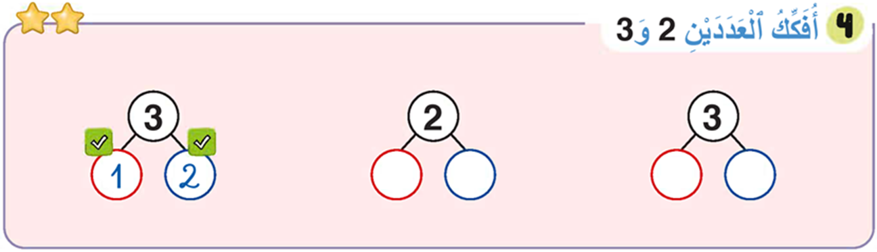
الآن سنشتغل على الكراسات. خذوا الصفحة 13. النشاط 4.
كل واحد منكم سيقوم بتفكيك العدد 2. سأمر بين الصفوف لمساعدتكم.

Slide 71
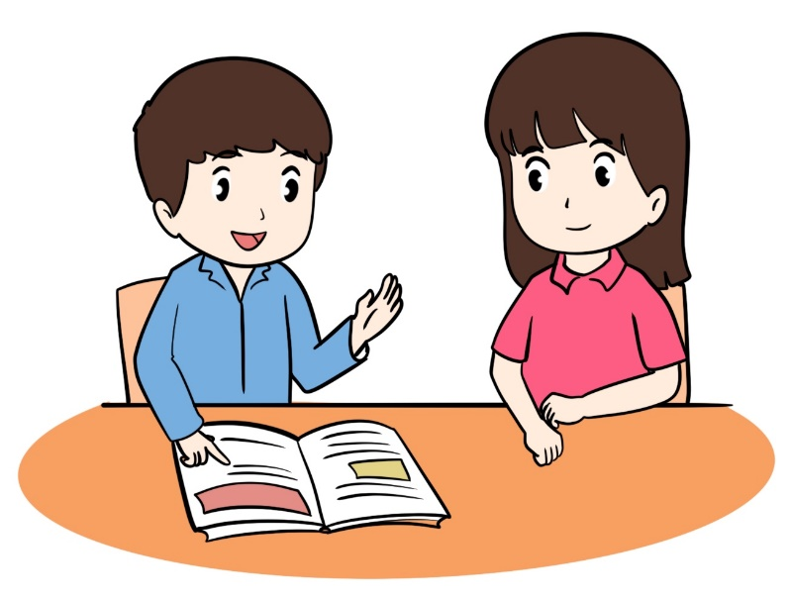
انتهى الوقت. يقدم كل واحد نتيجته لزميله مع الشرح.

Slide 72
انقلوا النتيجة على الألواح.

Slide 73
ارفعوا الألواح.

Slide 74
سأختار أحد التلاميذ ليقوم إلى السبورة ويشرح لنا كيف قام بذلك.
نصحح. العدد 2 هو 1 و1.

Slide 75
الآن. كل واحد منكم سيقوم بتفكيك آخر للعدد 3. سأمر بين الصفوف لمساعدتكم.

Slide 76
انتهى الوقت. يقدم كل واحد نتيجته لزميله مع الشرح.

Slide 77
انقلوا النتيجة على الألواح.

Slide 78
ارفعوا الألواح.

Slide 79
سأختار أحد التلاميذ ليقوم إلى السبورة ويشرح لنا كيف قام بذلك.
نصحح. العدد 3 هو أيضا 2 و1.

Slide 80
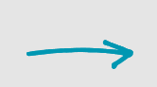

4. أنشطة التدرب
أنجز بمفردي

Slide 81
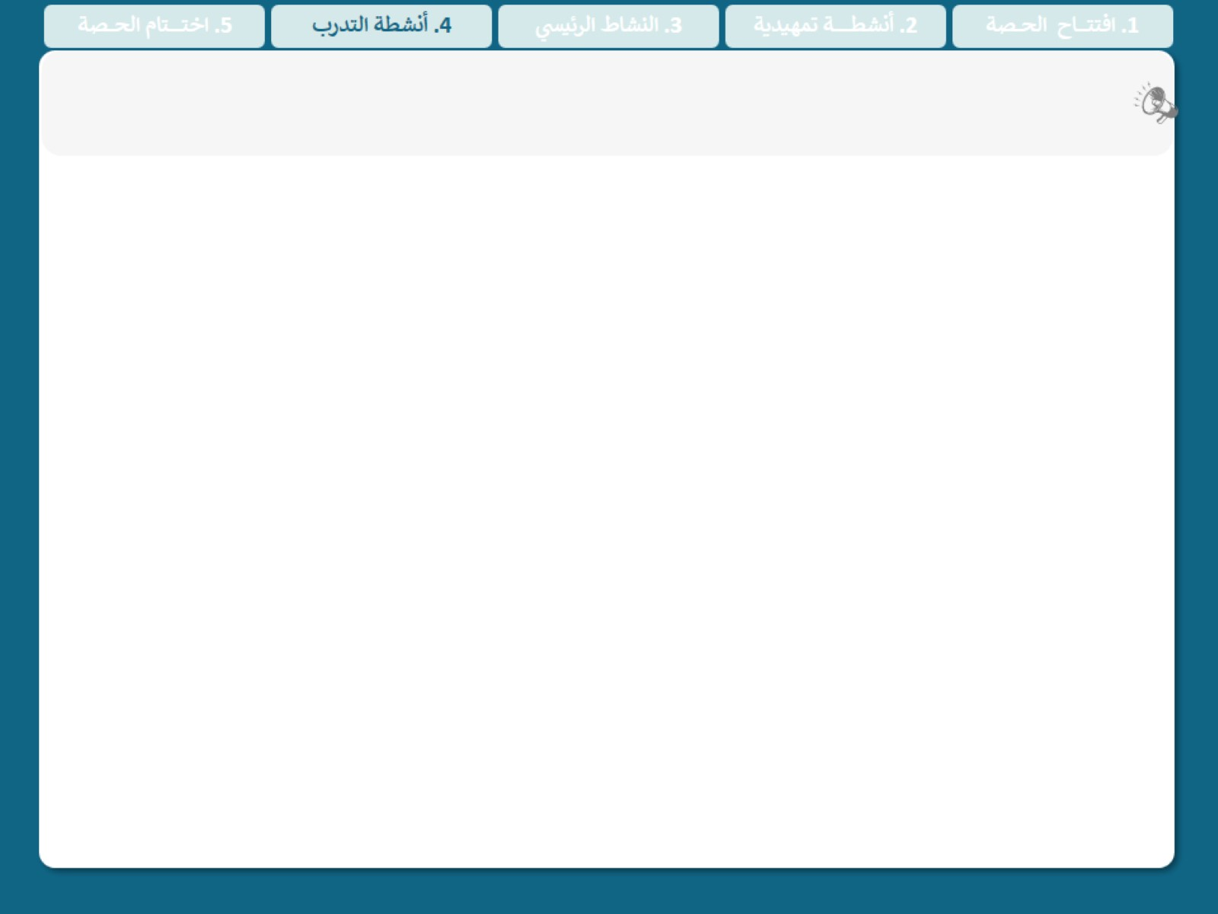
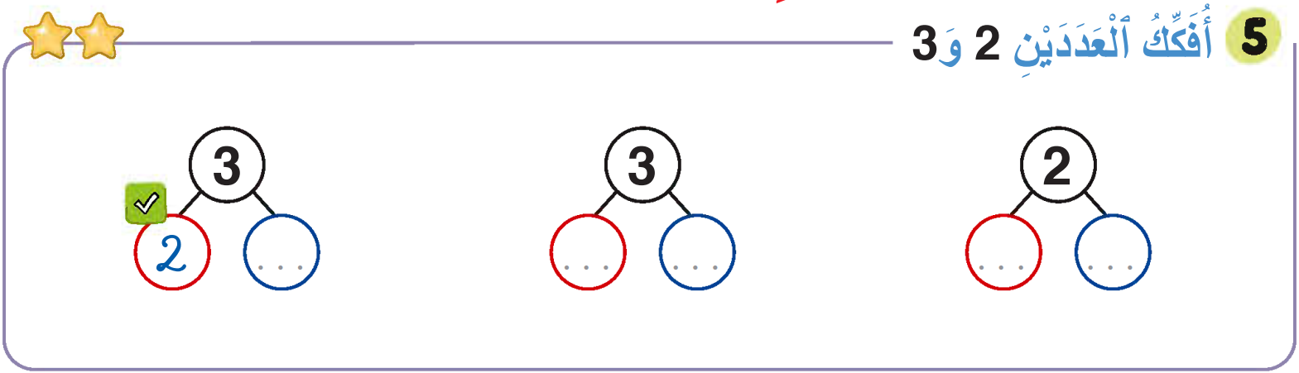
كل واحد منكم سينجز النشاط 5 بمفرده. سأمر بين الصفوف.
يشرح الأستاذ الجزء الأول المحلول من التمرين.

Slide 82
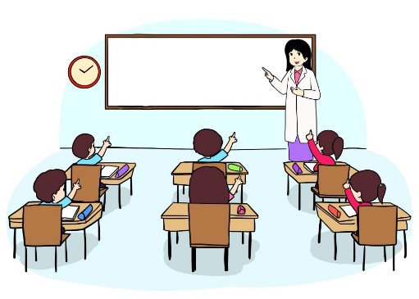

نصحح.
يتفاعل المدرس(ة) مع التلاميذ أثناء التصحيح.

Slide 83
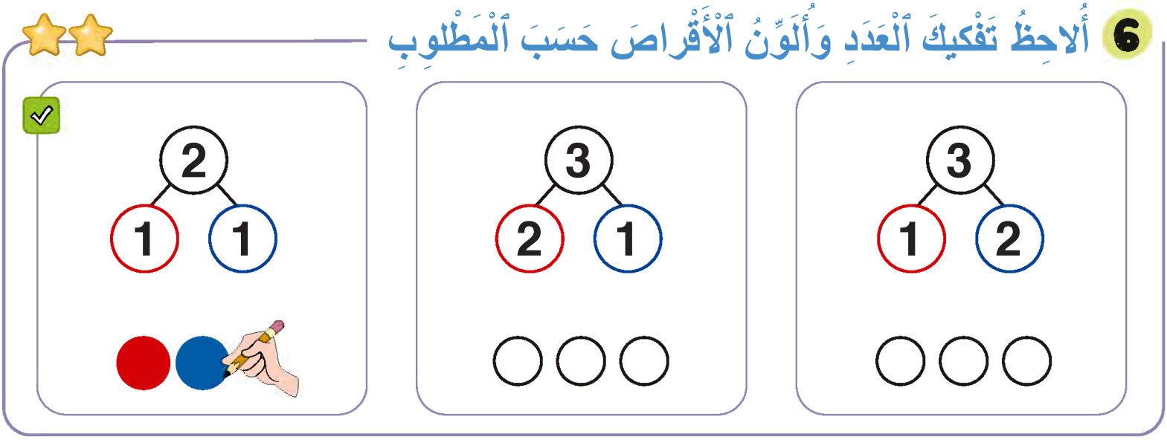
كل واحد منكم سينجز النشاط 6 بمفرده. سأمر بين الصفوف.
يشرح الأستاذ الجزء الأول المحلول من التمرين.

Slide 84
نصحح.
يتفاعل المدرس(ة) مع التلاميذ أثناء التصحيح.

Slide 85
5. اختتام الحصة

Slide 86
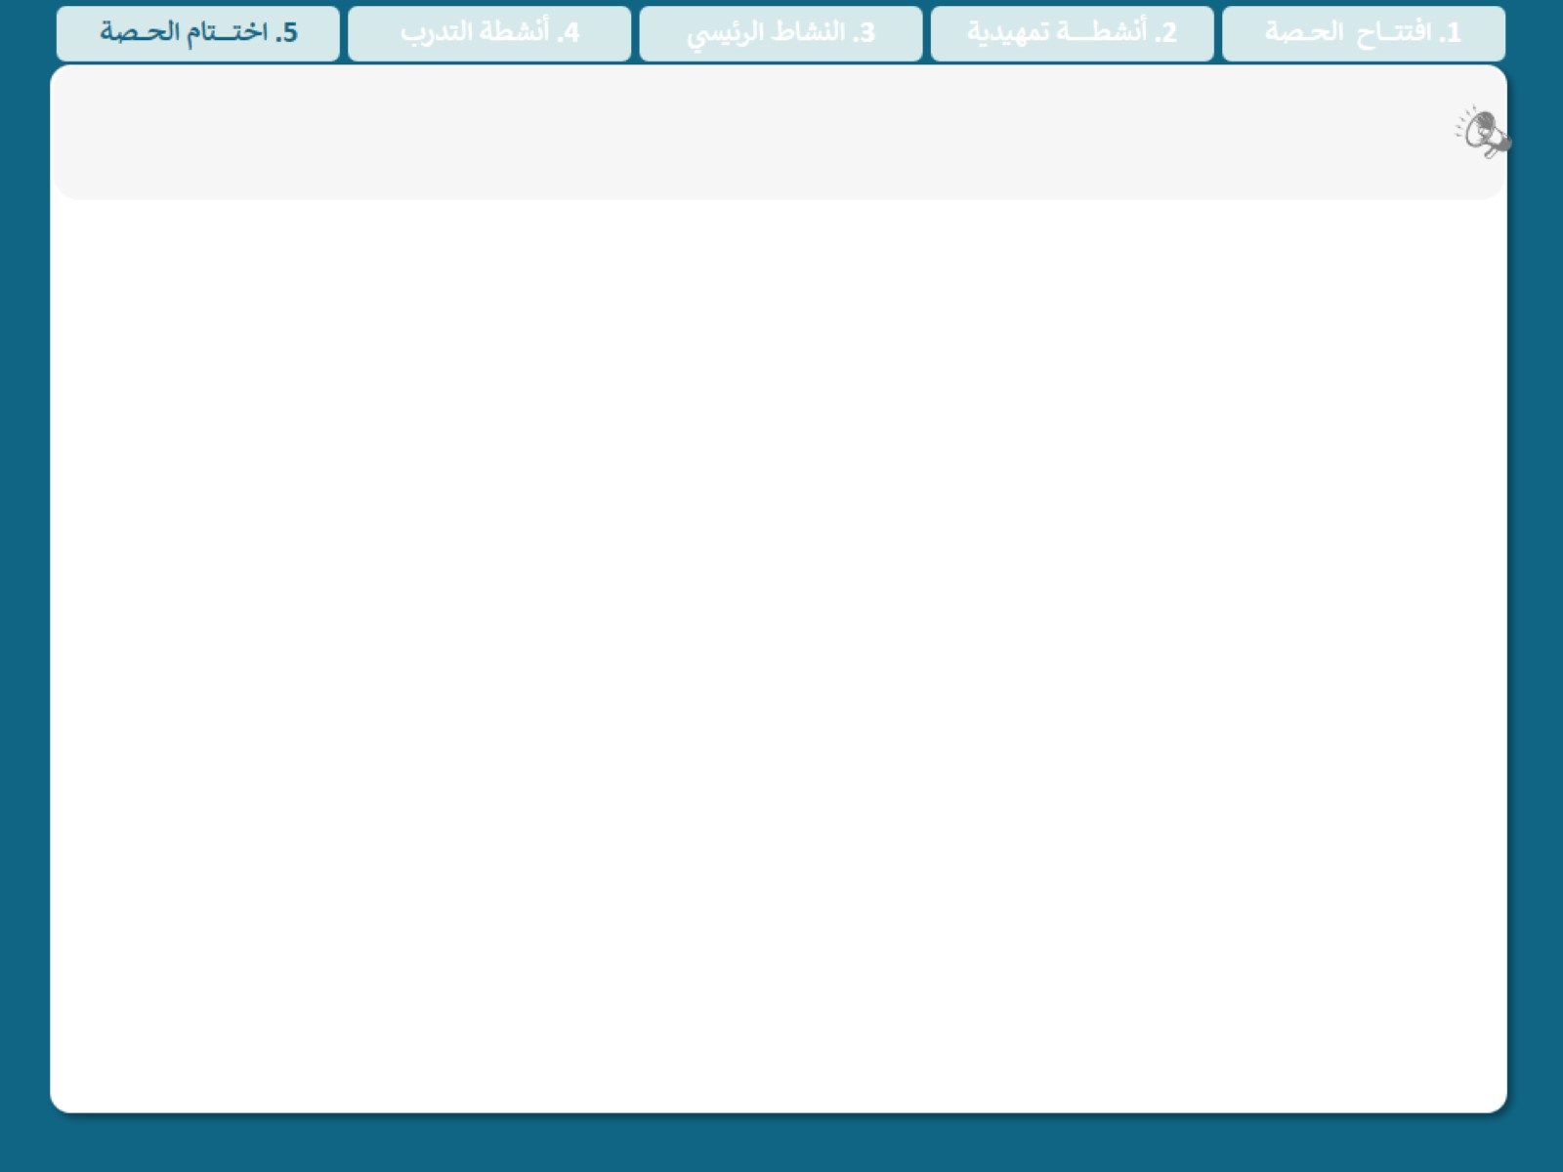
ما الذي تعلمناه اليوم؟
2
3
3
1
1
1
2
2
1

Slide 87
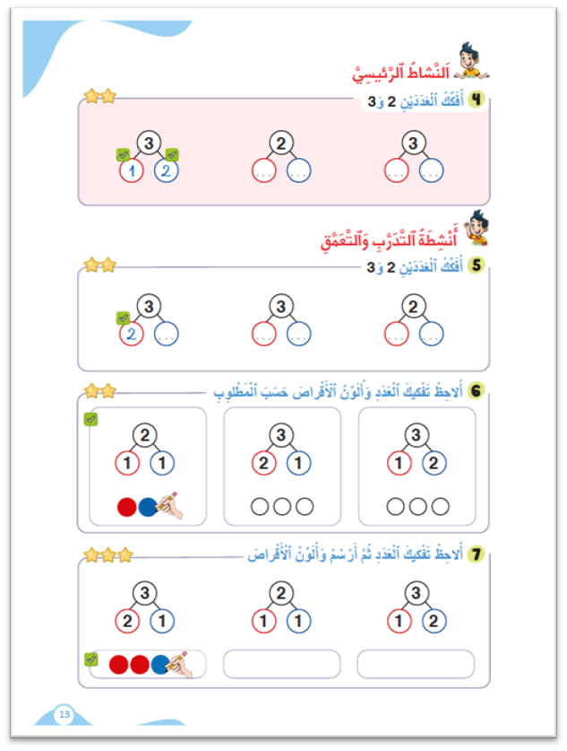
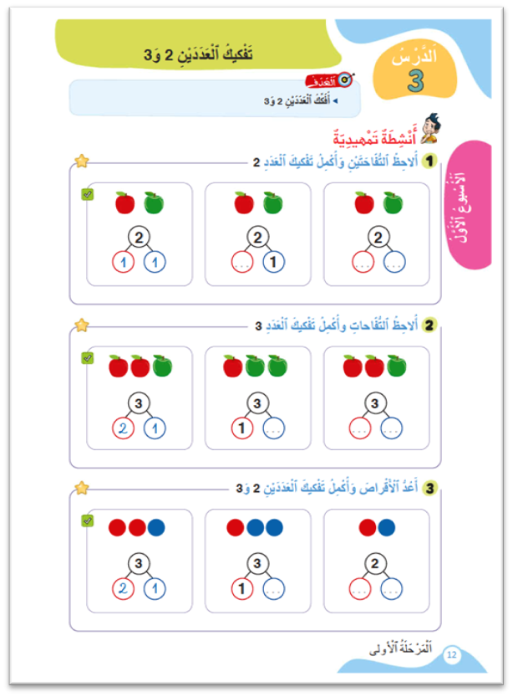
انتبهوا جيدا! في المنزل، ستنجزون كل الأنشطة المتبقية على الصفحتين: 12 و13.

Slide 88
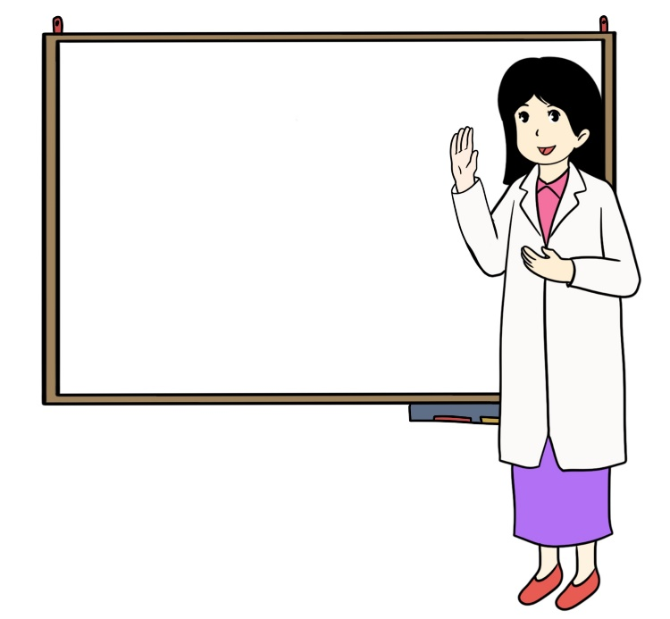
إلى اللقاء في الحصة القادمة.

